Slide 1
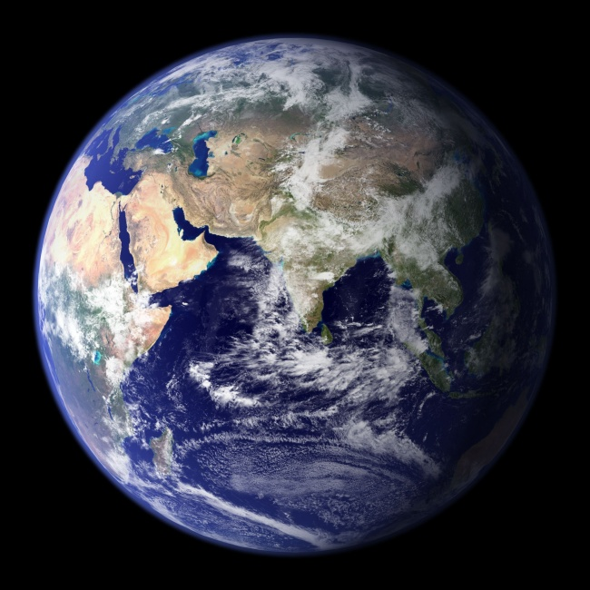
ЭЭто Земля. Здесь мы живем.

Slide 2
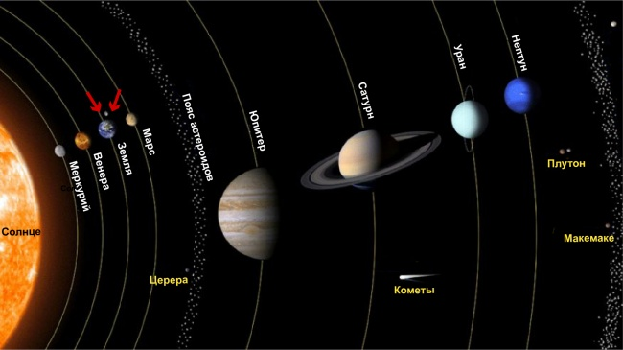
А это то место, где мы находимся в нашей Солнечной системе

Slide 3
Расстояние в масштабе между Землей и Луной.
Выглядит не слишком большим, да?

Slide 4
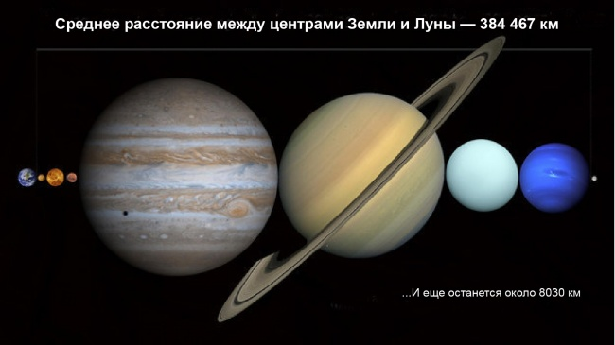
Хотя стоит подумать еще раз. Внутри этого расстояния
можно разместить все планеты нашей
Солнечной системы, красиво и аккуратно.

Slide 5
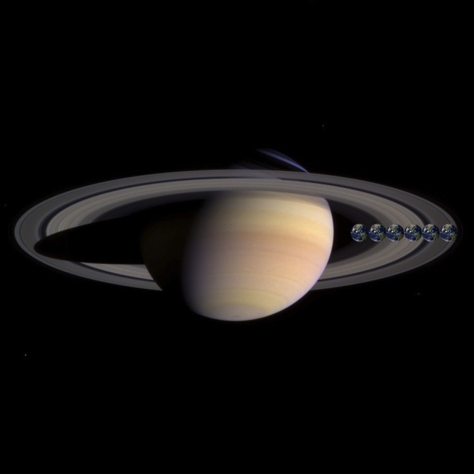
А А вот размер Земли (в реальности шесть Земель)
по сравнению с Сатурном

Slide 6
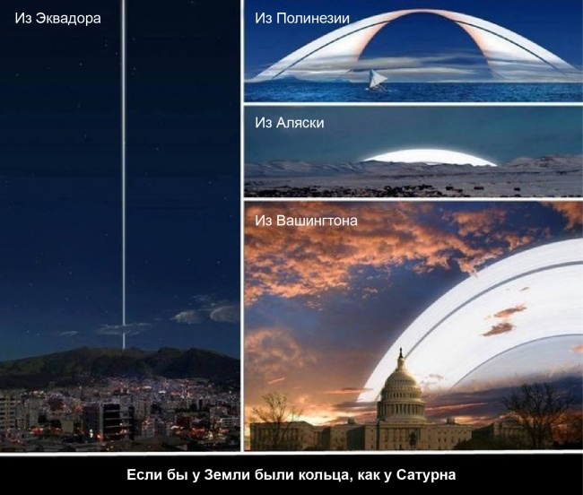
Если бы у нашей планеты были кольца, как у всех больших планет, они бы выглядели так.

Slide 7
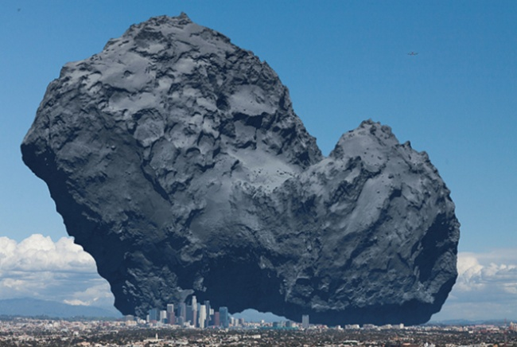
Между нашими планетами тонны астероидов.
Вот так один из них выглядит по сравнению с Лос-Анджелесом.

Slide 8
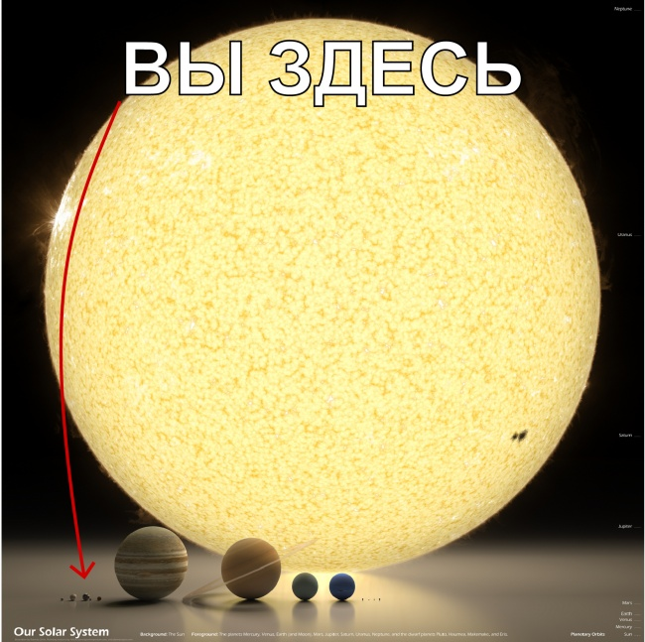
Но это еще ничего по сравнению с нашим Солнцем.
Только взгляните.

Slide 9
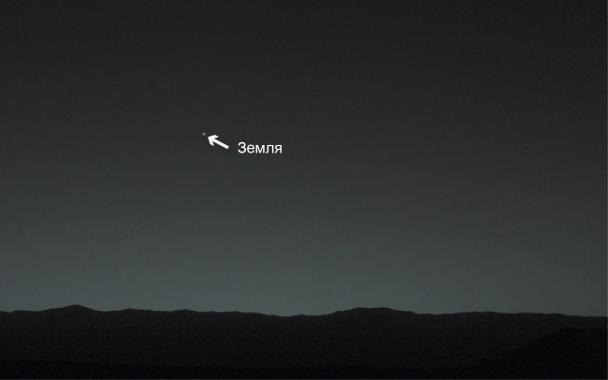
А так мы выглядим с Марса

Slide 10
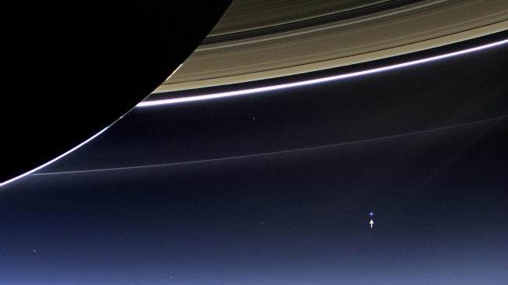
Выглядываем из-за колец Сатурна.

Slide 11
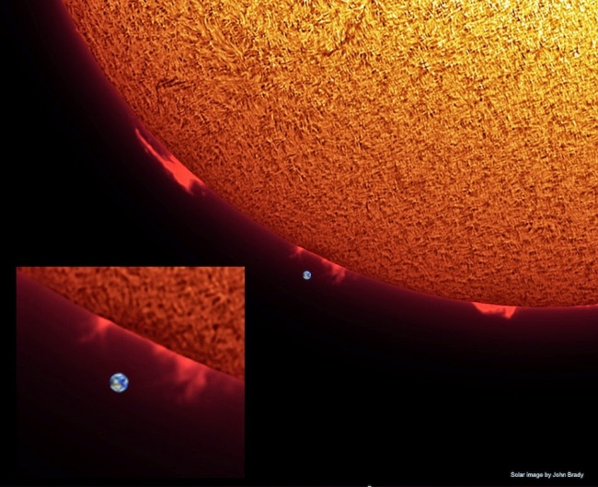
Сравнение масштабов Земли и Солнца.
Пугает, правда?

Slide 12
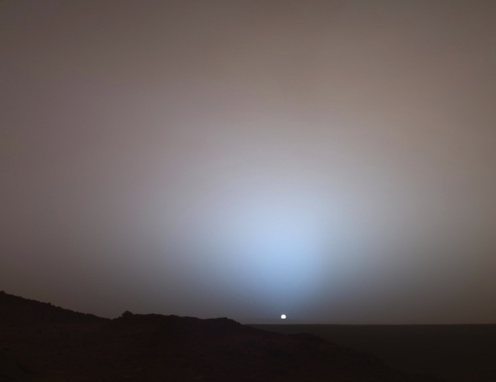
И вот то же самое Солнце с поверхности Марса.

Slide 13
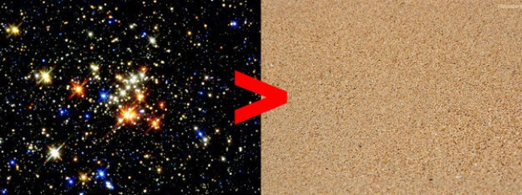
Но это еще ничего.
Говорят, звезд в космосе больше,
чем песчинок на всех пляжах Земли.

Slide 14
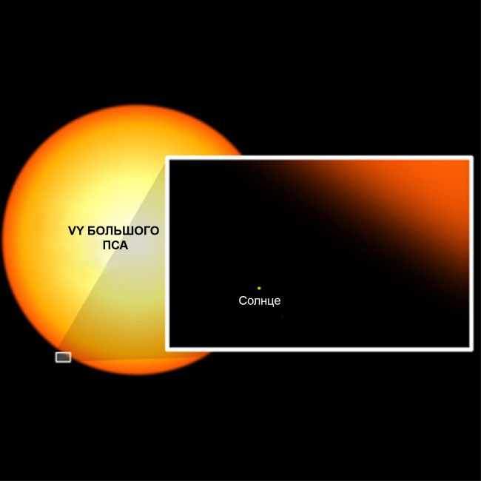
И есть звезды гораздо больше, чем наше маленькое Солнце.
Только посмотрите, какое оно крошечное в сравнении
со звездой Сирус в созвездии Большого Пса

Slide 15
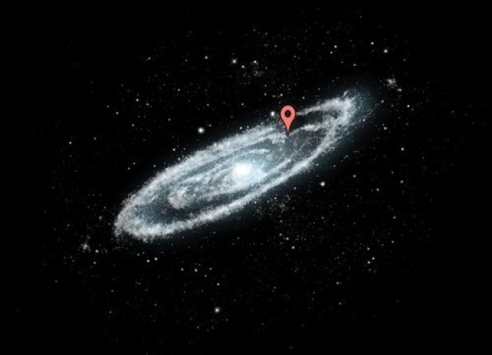
Млечный Путь огромен. Мы находимся где-то здесь

Slide 16
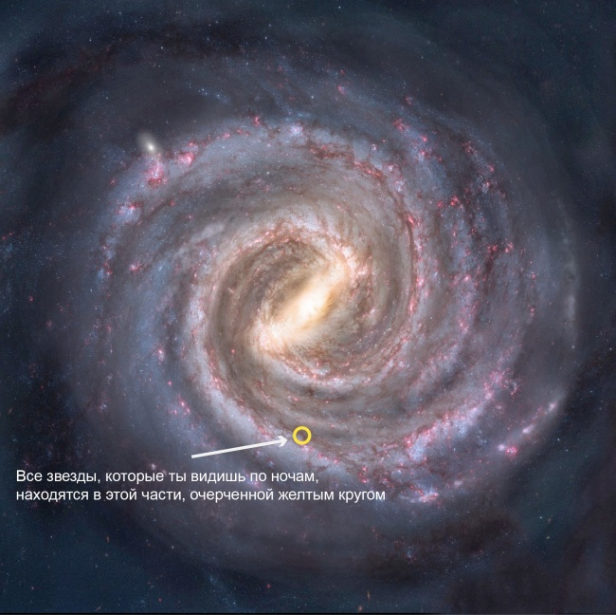
Но это все, что мы можем видеть.

Slide 17
Это Наш ДОМ – ЗЕМЛЯ!!!!

